Slide 1
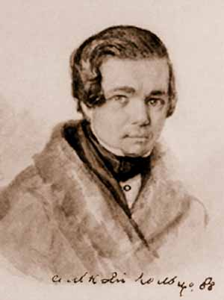
«А.В.Кольцов – певец Воронежской земли»
Пишу не для мгновенной славы – Для развлеченья, для забавы, Для милых искренних друзей, Для памяти минувших дней.
А. Кольцов

Slide 2
Певец земли Воронежской
На земле Воронежской
Жил Кольцов когда-то.
Я его приветствую,
Как родного брата.
Муза его смуглая
Острый серп держала,
На полях воронежских
Рожь , пшеницу жала.

Slide 3
Алексей Васильевич Кольцов родился
15 октября 1809года в Воронеже.
Вскоре его отец перебрался в лучшую часть верхнего Воронежа- на Большую Дворянскую улицу (ныне Проспект Революции),где жили самые знатные и состоятельные люди города. Эта была одна из великолепнейших улиц, представлявшая собой две общие параллельные дороги из камня , а между ними был проложен бульвар с двумя рядами деревьев и пешеходной дорожкой.
3

Slide 4
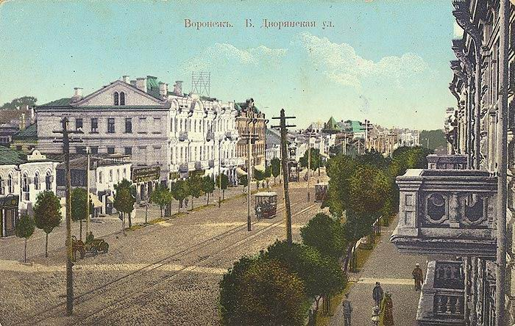
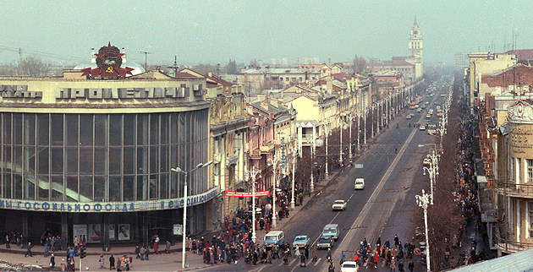
Большая Дворянская улица (в настоящее время – это проспект Революции)
4

Slide 5
Родители А.В. Кольцова
Василий Петрович ,
отец поэта , человек умный,
энергичный, оборотливый, был прасолом , то есть торговцем скотом. Он всех держал в строгом повиновении.
Мать Кольцова была женщина добрая, но совсем необразованная, даже неграмотная. Детство Кольцова протекало в суровой патриархальной многодетной купеческой семье. Только мать умела ладить с ним и, по-видимому, оказывала на мальчика более благотворное влияние.
5

Slide 6
Родители А.В. Кольцова
Мать Кольцова - Прасковья Ивановна - была женщина добрая, но совсем необразованная, даже неграмотная. Детство Кольцова протекало в суровой патриархальной многодетной купеческой семье. Только мать умела ладить с ним и, по-видимому, оказывала на мальчика более благотворное влияние.
6

Slide 7
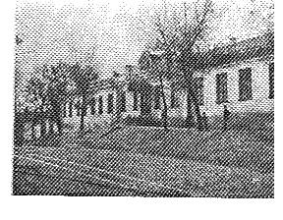
Образование поэта
Отец поэта хотел, чтобы
его сын тоже стал прасолом,
и считал образование
непозволительной роскошью.
Поэтому забрал сына
из второго класса привилегированного Воронежского уездного училища для торговых дел.
Русское правописание осталось для Кольцова недоступным навсегда. Училище, однако, принесло ему пользу : он полюбил чтение.
7

Slide 8
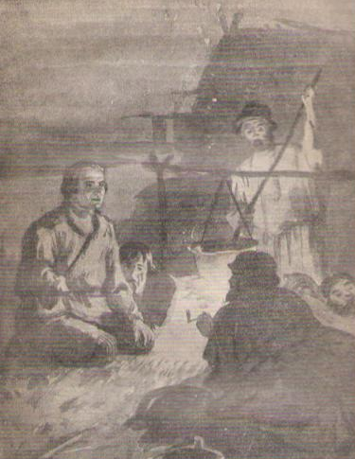
«Ах ты, степь моя, Степь привольная…»
С десяти лет ему пришлось проходить другую, не школьную «науку»: его учили торговле и мелкому плутовству , приобщали к нелегкому труду прасола(ему приходилось неделями пасти скот в степи).
Но , всему вопреки, Кольцов полюбил степь как друга.
Она воспитала его и взлелеяла.
8

Slide 9
Стихотворение «Косарь»
Степь раздольная Далеко вокруг, Широко лежит, Ковылем-травой Расстилается!.. Ах ты, степь моя, Степь привольная!
Широко ты, степь, Пораскинулась, К мору Черному Понадвинулась!
В гости я к тебе Не один пришел: Я пришел сам-друг С косой вострою;
Мне давно гулять По траве степной Вдоль и поперек С ней хотелося…
Раззудись, плечо! Размахнись, рука! Ты пахни в лицо, Ветер, с полудня!
Освежи, взволнуй Степь просторную! Зажужжи коса, Засверкай кругом!
Зашуми, трава Подкошенная, Поклонись, цветы, Головой земле!
9

Slide 10
Волшебный мир сказок
Ночлеги под чистым звездным небом, вечерние посиделки у костра, аромат луговых трав- все это будило в Кольцове неясное душевное волнение и заставляло вспоминать волшебный мир сказок, особенно книгу «Тысяча и одна ночь». Получаемые от отца деньги на игрушки он тратил на покупку книг.
Вот так Кольцов занимался самообразованием.
10

Slide 11
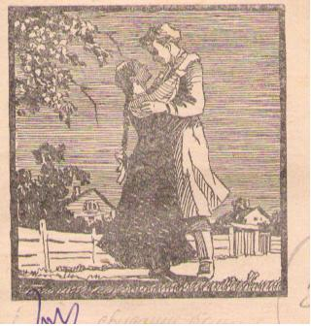
«На заре туманной юности»
Жизнь не миловала Кольцова.
Первое большое душевное потрясение ожидало его, когда он семнадцатилетним юношей он полюбил крепостную девушку, взятую в дом прислуживать его сестрам. Дуняша ответила взаимностью.
Они мечтали пожениться.
Узнав об этом, отец дождался отъезда сына в степь и продал девушку одному донскому помещику, навсегда разлучив влюбленных.
Через всю жизнь пронес Кольцов образ любимой и посвятил ей свои лучшие стихи…
11

Slide 12
Встреча с А.С.Пушкиным
Одним из самых замечательных событий для поэта явилось знакомство с А.С. Пушкиным, который с большой похвалой отзывался о стихах Кольцова.
В пушкинском журнале «Современнике» было опубликовано одно из лучших стихотворений Кольцова «Урожай».

Slide 13
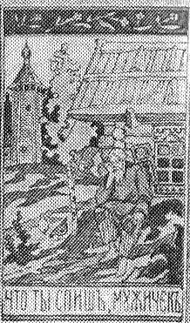
«Что ты спишь, мужичок?»
Кочуя по родному краю, Кольцов постоянно общался с крестьянами. В степи у костра он любил слушать народные песни и сказки; останавливаясь в деревнях, любил бывать на крестьянских играх и хороводах, что помогало ему лучше узнавать черты русского национального характера.
«Я русский человек», – гордо заявлял он. Сколько сочувствия к крестьянскому быту в его песне «Что ты спишь, мужичок?»!

Slide 14
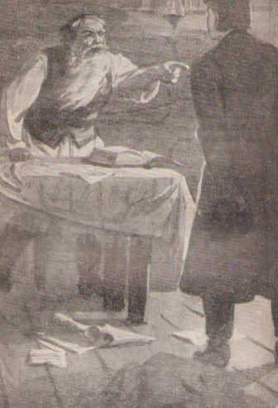
Пламенный мечтатель
Став признанным поэтом,
Кольцов мечтал вырваться
из провинции,
отделаться от торговых забот.
Он хотел заниматься только творчеством,
но отец и семья удерживали его, отрывая
от пламенной мечты, призвания,
главного дела жизни.

Slide 15
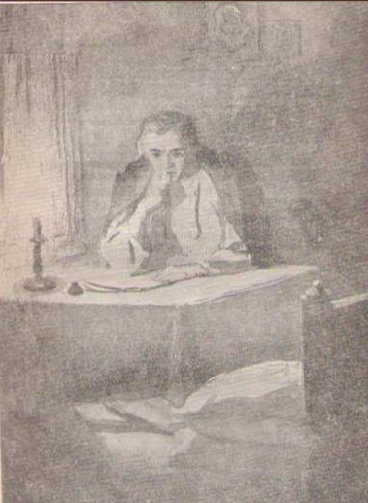
О творчестве
Любимый жанр Кольцова – песня.
Он сумел раскрыть лучшие национальные черты русского народа,
мужество и стойкость людей труда.

Slide 16
Песня на слова Кольцова
«Ты не пой, соловей»
16

Slide 17
Алексей Васильевич Кольцов ушел из жизни 29 октября 1842 года.
Ему было 33 года.
Он похоронен на Митрофаньевском кладбище Воронежа.
17

Slide 18
Народная любовь к поэту
Наш народ горячо любит песенную поэзию Кольцова: его сочинения выдержали около 140 изданий.
Его стихи положены на музыку, переведены на многие языки мира.
Память народа- лучшая слава поэта- самородка.
В 1868 году установлен бюст поэта в Кольцовском сквере
18

Slide 19
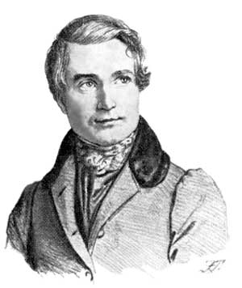
О. Леонидов «Памяти Кольцова»
Полюбил он степь широкую, Синеву небес Да святую грусть глубокую И дремучий лес. Пел о хлебе песнь заветную, Гимн труда и слез – И улыбкою приветною В новый мир унес…
Пел любовь, судьбу жестокую, синеву небес, Селянина, степь широкую Да дремучий лес…
19

Slide 20
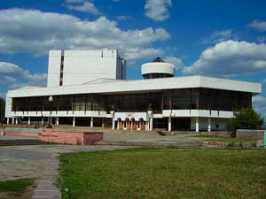
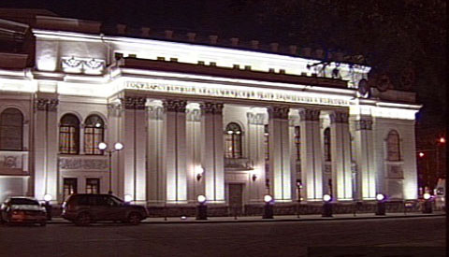
Имя Кольцова у всех на устах
Драмтеатр имени А.В. Кольцова

Slide 21
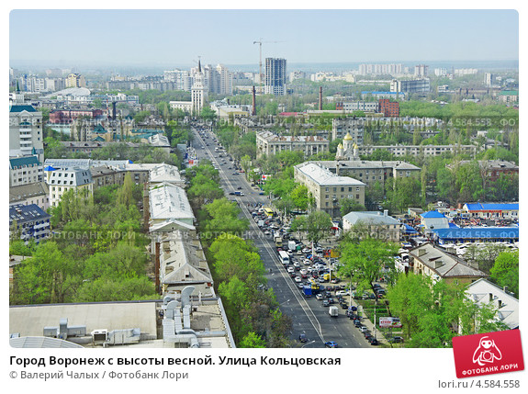
Улица Кольцовская

Slide 22
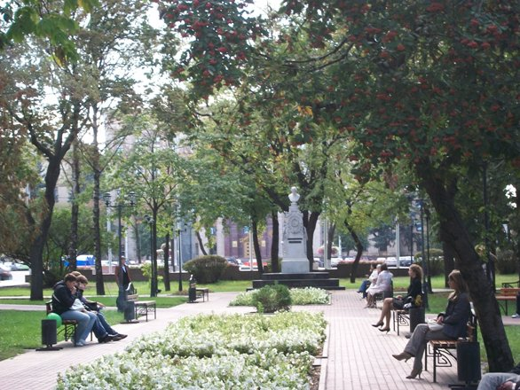
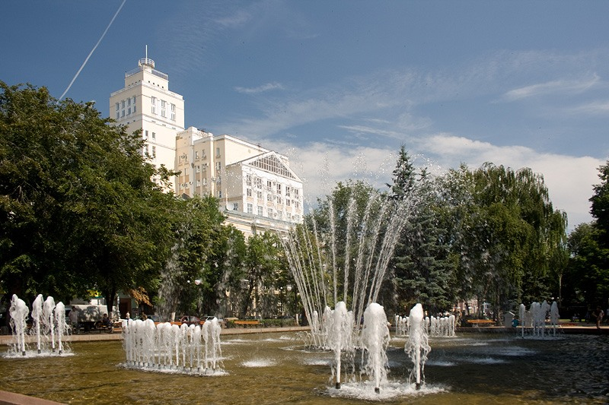
Кольцовский сквер

Slide 23
Поезд «Алексей Кольцов»

Slide 24
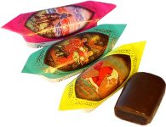
С 1958 года Воронежская кондитерская фабрика выпускает конфеты
«Песни Кольцова»

Slide 25
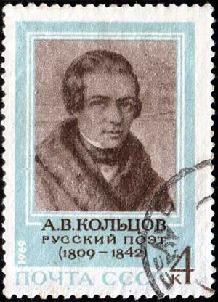
В 1969 году была выпущена почтовая марка , посвященная А.В. Кольцову.
.

Slide 26
К 200-летию со дня рождения А. В. Кольцова Банк России выпустил серебряную монету достоинством 2 рубля.
.
В 2011 году к 425-летию Воронежа Почта России выпустила конверт с изображением памятника поэту в Кольцовском сквере.

Slide 27
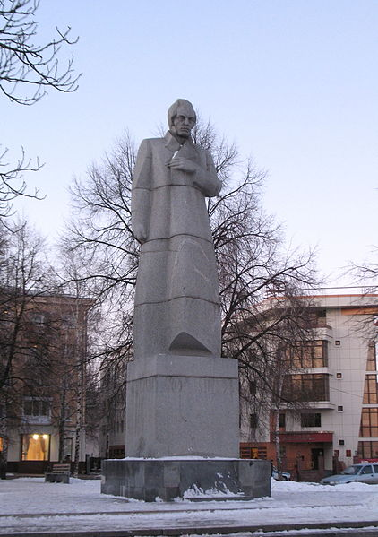
Памятник А. В. Кольцову на Советской площади

Slide 28
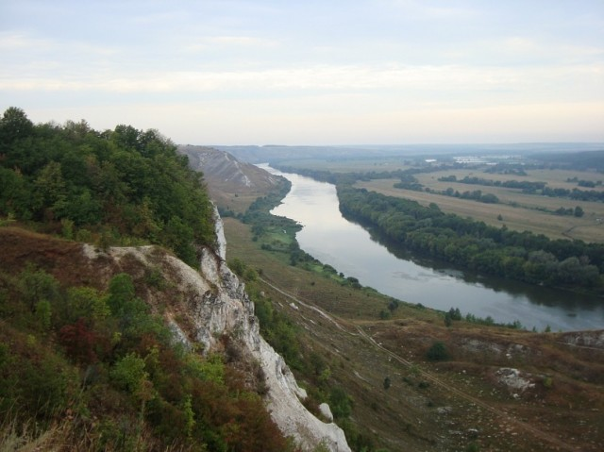
Кольцов – олицетворение Воронежского края
Через сотню лет-
Почему же нет?
Почему же нет
Через двести лет?
Алексей Кольцов-
Из таких певцов,
Что пока жива
На земле трава,
Шелестеть-звенеть
И его словам.
И совсем не в счёт,
Что идут века…

